Slide 1
Standartinis Eurobarometras 88 VISUOMENĖS NUOMONĖ EUROPOS SĄJUNGOJE 2017 M. RUDUO
ŠALIES ATASKAITA
LIETUVA
Europos Komisijos atstovybei Lietuvoje
Standartinis Eurobarometras 88 – 2017 M. ruduo – TNS opinion & social

Slide 2
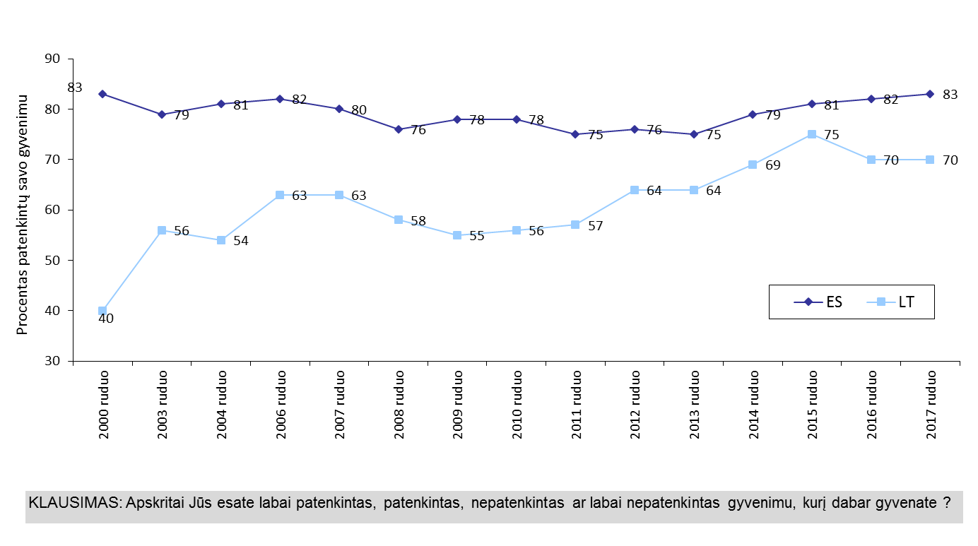
Pasitenkinimas savo gyvenimu

Slide 3
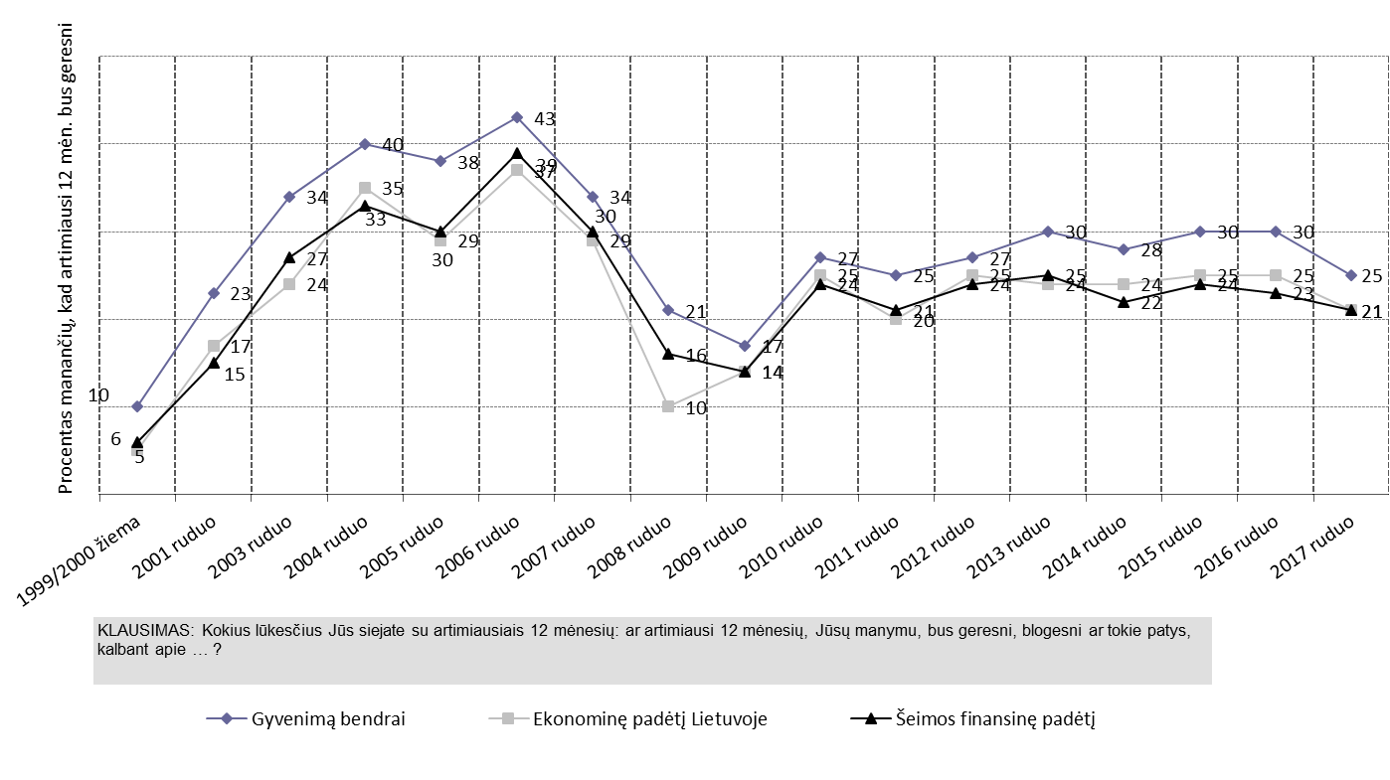
Ateities lūkesčiai

Slide 4
Svarbiausios problemos
 | Lietuva 2017 ruduo | Lietuva 2016 ruduo | ES – 28* 2017 ruduo | ES – 28* 2016 ruduo
Kylančios kainos, infliacija | 65% | 51% | 17% | 15%
Nedarbas | 23% | 26% | 25% | 31%
Mokesčiai | 20% | 20% | 7% | 7%
Ekonominė padėtis | 18% | 19% | 16% | 19%
Pensijos | 17% | 21% | 14% | 15%
Sveikatos ir socialinė apsauga | 15% | 13% | 20% | 18%
Imigracija | 10% | 15% | 22% | 26%
Švietimo sistema | 9% | 9% | 11% | 10%
Valstybės skola | 5% | 8% | 9% | 10%
Nusikalstamumas | 5% | 6% | 12% | 11%
Būstas | 2% | 3% | 10% | 7%
Aplinkos apsauga, klimatas, energetika | 1% | 2% | 10% | 7%
Terorizmas | 0% | 1% | 16% | 14%

Slide 5
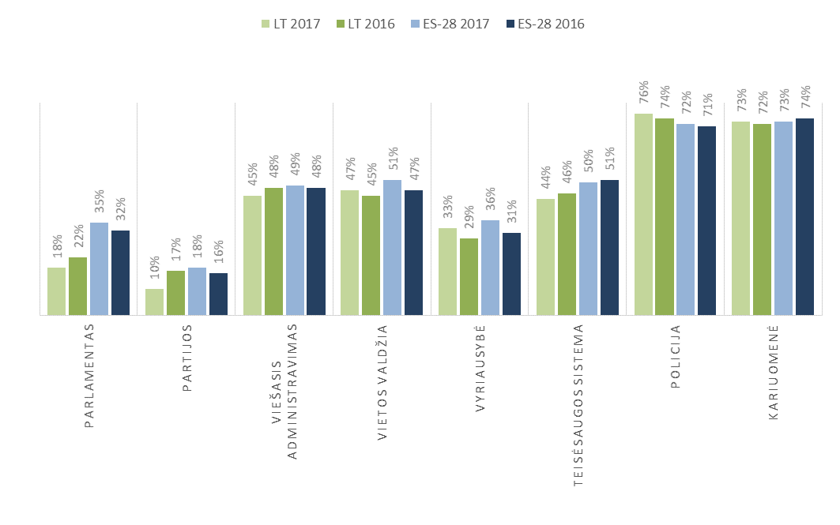
Pasitikėjimas institucijomis

Slide 6
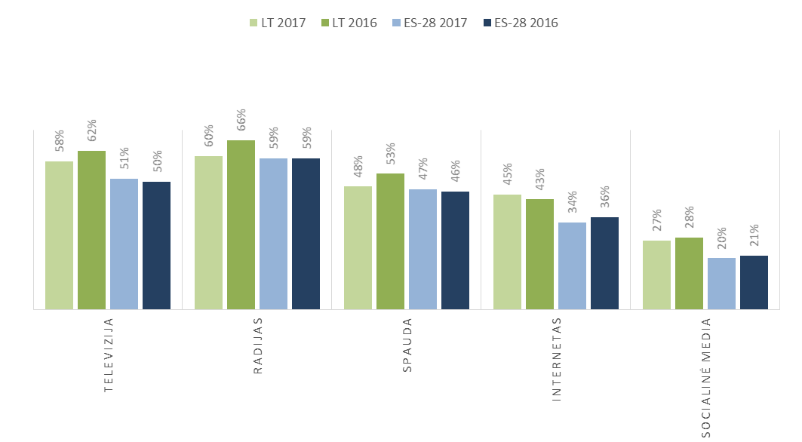
Pasitikėjimas informacijos šaltiniais

Slide 7
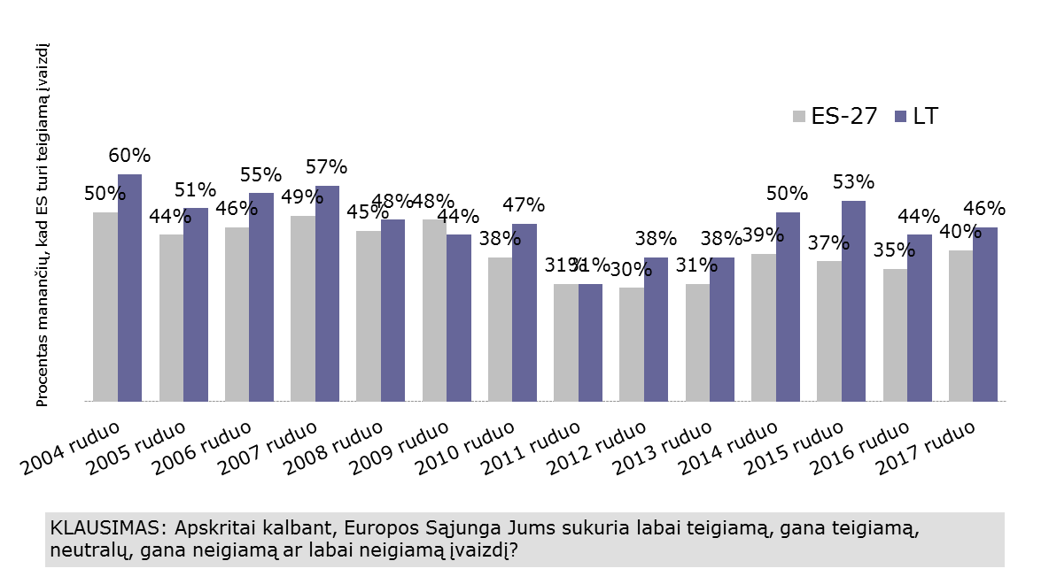
ES įvaizdis

Slide 8
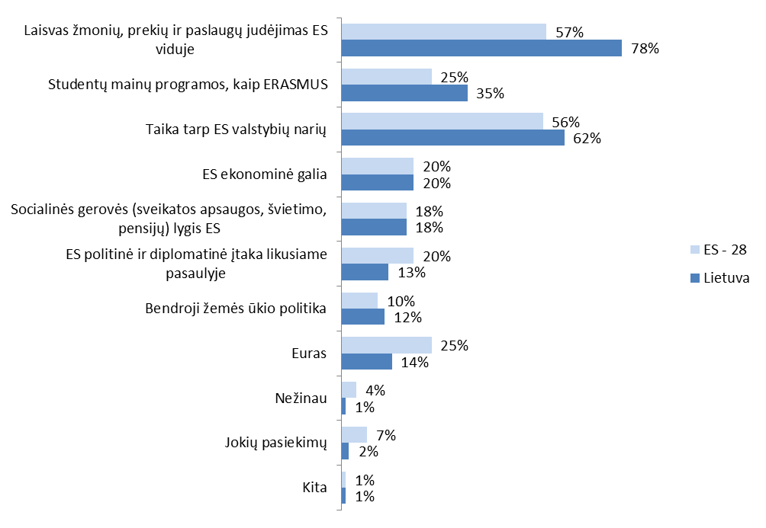
Svarbiausi teigiami ES rezultatai

Slide 9
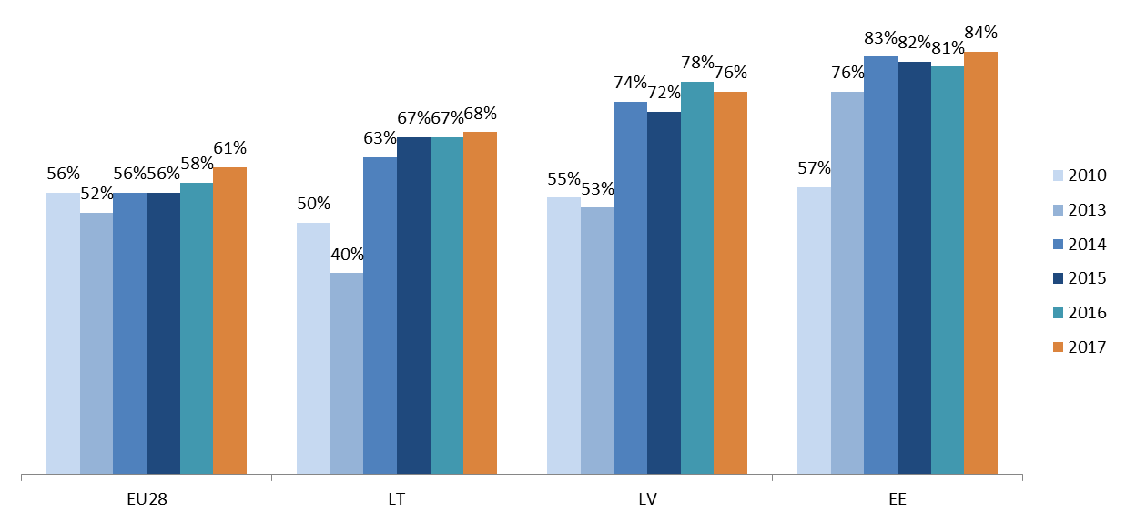
Požiūris į valiutų sąjungą, pritariančių proc.

Slide 10
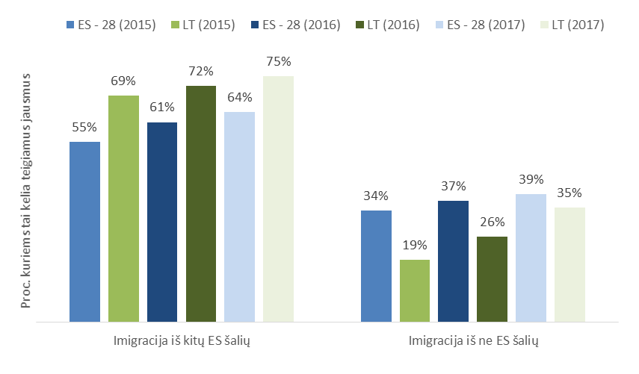
Požiūris į imigraciją

Slide 11
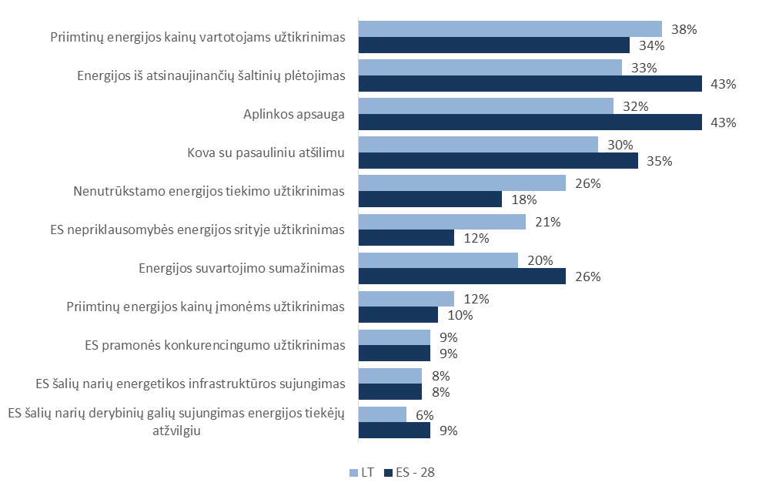
ES energetikos politikos prioritetų vertinimas

